Slide 1




语文 五年级 下册
10
青山处处埋忠骨
第一课时
第二课时

Slide 2

任务：
读先辈故事 体会内心世界

Slide 3
第一课时
读故事前的准备

Slide 4


1
准备 学习字词
词语我会认
péng
nǐ
móu
fù
彭
拟
定
参
谋
奔
赴
shū
chóu chú
àn
gé
特
殊
踌 躇
黯
然
马革

Slide 5
词语我理解
踌躇
犹豫不决，拿不定主意。
黯然
“黯”偏旁为“黑”，本义是深黑色。“黯然”一般指情绪低落的样子。
秘书将电报记录稿交毛主席签字的一瞬间，毛主席下意识地踌躇了一会儿，那神情分明在说，难道岸英真的回不来了？父子真的不能相见了？毛主席黯然的目光转向窗外，右手指指写字台，示意秘书将电报记录稿放在上面。

Slide 6

生字我会写
点击生字观看生字视频
彭
拟
谋
瑞
损
锻
炼
眷
赴
搞
殊
尊
签
革

Slide 7

书写指导
péng
右半部分是三撇。

Slide 8
duàn
liàn
“锻”是金字旁，不是火字旁。
“炼”是火字旁，不是金字旁。

Slide 9
juàn
撇和捺写得舒展些；下半部分是“目”，不要写成“日”。

Slide 10
zūn
上半部分的“酋”不要漏写短横。

Slide 11
gé
上半部分的笔顺是横、竖、竖、横。

Slide 12
qiān
fù
捺要拉得稍长一些，托住上面的“卜”。
撇和捺要写得舒展些。

Slide 13
2
准备 资料卡
抗美援朝
1950年6月25日，朝鲜战争爆发。27日，美国政府宣布武装干涉朝鲜内政，派兵入侵朝鲜，并不顾我国政府的多次声明和警告，把战火烧到我国东北边境，严重威胁我国的安全。为此，我国政府作出了抗美援朝的决定，在彭德怀的指挥下，我国志愿军同朝鲜人民军队并肩作战，并最终取得了胜利。

Slide 14
然而，在这场战争中，我国人民志愿军也做出了巨大的牺牲，无数志愿军战士永远地长眠在朝鲜那块土地上，其中，就有我国伟大领袖毛主席的长子──毛岸英。
毛岸英，毛主席的长子。1922年10月出生于湖南省长沙市。抗美援朝战争爆发，毛岸英主动请求入朝参战，1950年11月25日在抗美援朝战争中英勇牺牲。

Slide 15

恭喜你完成准备，下面一起来读故事吧！

Slide 16
读故事
体会内心世界

Slide 17
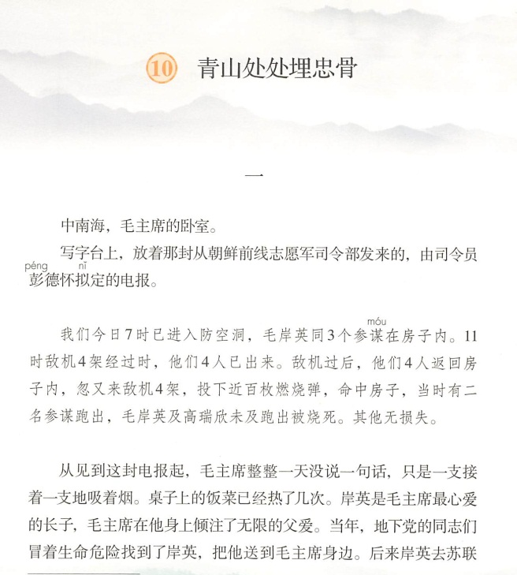
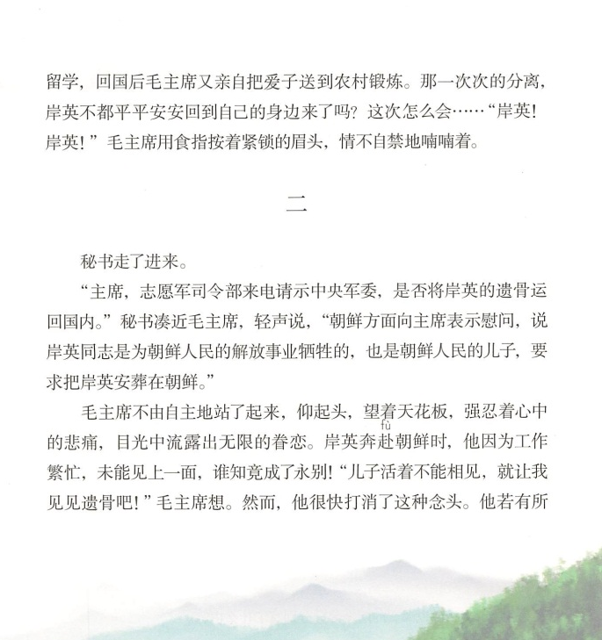
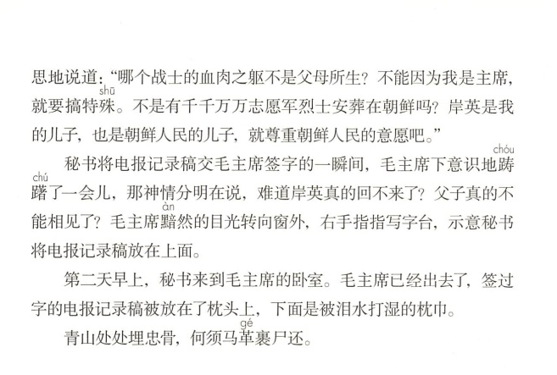
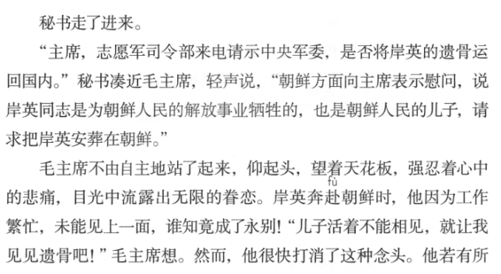
初步了解故事内容
默读课文，说说课文有几个部分，分别写了什么内容。
由两个部分组成

Slide 18
毛岸英
第一部分：志愿军司令部发来关于
的电报，毛主席看到电报后
。
在朝鲜牺牲
心情
无比悲痛
第二部分：毛主席在面对
这一问题时，内心经历了艰难的抉择，最后作出了将 的决定。
毛岸英遗骨是否
归葬
爱子葬于朝鲜
这两部分的事发生在不同时间

Slide 19
深入阅读故事内容
研读第一部分，画出文中描写毛主席动作、语言、神态的语句，说一说：见到电报时，毛主席有怎样的表现？

Slide 20
从见到这封电报起，毛主席整整一天没说一句话，只是一支接着一支地吸着烟。桌子上的饭菜已经热了几次。岸英是毛主席最心爱的长子，毛主席在他身上倾注了无限的父爱。当年，地下党的同志们冒着生命危险找到了岸英，把他送到毛主席身边。后来岸英去苏联留学，回国后毛主席又亲自把爱子送到农村锻炼。那一次次的分离，岸英不都平平安安回到自己的身边来了吗？这次怎么会……“岸英！岸英！”毛主席用食指按着紧锁的眉头，情不自禁地喃喃着。
动作描写
语言描写
动作描写
神态描写

Slide 21
从见到这封电报起，毛主席整整一天没说一句话，只是一支接着一支地吸着烟。桌子上的饭菜已经热了几次。岸英是毛主席最心爱的长子，毛主席在他身上倾注了无限的父爱。当年，地下党的同志们冒着生命危险找到了岸英，把他送到毛主席身边。后来岸英去苏联留学，回国后毛主席又亲自把爱子送到农村锻炼。那一次次的分离，岸英不都平平安安回到自己的身边来了吗？这次怎么会……“岸英！岸英！”毛主席用食指按着紧锁的眉头，情不自禁地喃喃着。
毛主席此时为什么会情不自禁地喃喃自语？他可能在想些什么？你体会到了什么？

Slide 22
毛主席不敢相信儿子就这样离他而去，从“紧锁的眉头”“情不自禁地喃喃”可以体会到毛主席内心的悲痛。
毛主席可能在回忆与儿子在一起的点滴，从“紧锁的眉头”“情不自禁地喃喃”可以体会到毛主席对儿子的思念之情。

Slide 23
从见到这封电报起，毛主席整整一天没说一句话，只是一支接着一支地吸着烟。桌子上的饭菜已经热了几次。岸英是毛主席最心爱的长子，毛主席在他身上倾注了无限的父爱。当年，地下党的同志们冒着生命危险找到了岸英，把他送到毛主席身边。后来岸英去苏联留学，回国后毛主席又亲自把爱子送到农村锻炼。那一次次的分离，岸英不都平平安安回到自己的身边来了吗？这次怎么会……“岸英！岸英！”毛主席用食指按着紧锁的眉头，情不自禁地喃喃着。
这些动作、语言描写，表现了毛主席作为一位普通的父亲，无法接受失去爱子的现实，心中悲痛万分，难以言表。

Slide 24

读一读
有感情地朗读第一部分第4自然段，体会毛主席内心的悲痛。

Slide 25
从见到这封电报起，毛主席整整一天没说一句话，只是一支接着一支地吸着烟。桌子上的饭菜已经热了几次。岸英是毛主席最心爱的长子，毛主席在他身上倾注了无限的父爱。当年，地下党的同志们冒着生命危险找到了岸英，把他送到毛主席身边。后来岸英去苏联留学，回国后毛主席又亲自把爱子送到农村锻炼。那一次次的分离，岸英不都平平安安回到自己的身边来了吗？这次怎么会……“岸英！岸英！”毛主席用食指按着紧锁的眉头，情不自禁地喃喃着。
毛岸英从小经历坎坷，和父亲聚少离多，是毛主席最心爱的长子，如今年纪轻轻牺牲在朝鲜战场上，可以想象，作为父亲的毛主席内心该是多么痛苦啊！

Slide 26
读一读
再次有感情地朗读第一部分，注意朗读时的表情和语气，读好细致刻画毛主席的相关语句。

Slide 27
语文 五年级 下册
10
青山处处埋忠骨
第二课时

Slide 28
从课文第二部分中找出描写毛主席动作、语言、神态的语句，说一说：艰难抉择时，毛主席有怎样的表现？

Slide 29
动作描写
神态描写
毛主席不由自主地站了起来，仰起头，望着天花板，强忍着心中的悲痛，目光中流露出无限的眷恋。岸英奔赴朝鲜时，他因为工作繁忙，未能见上一面，谁知竟成了永别！“儿子活着不能相见，就让我见见遗骨吧！”毛主席想。然而，他很快打消了这种念头。他若有所思地说道：“哪个战士的血肉之躯不是父母所生？不能因为我是主席，就要搞特殊。不是有千千万万志愿军烈士安葬在朝鲜吗？岸英是我的儿子，也是朝鲜人民的儿子，就尊重朝鲜人民的意愿吧。”
语言描写

Slide 30
毛主席不由自主地站了起来，仰起头，望着天花板，强忍着心中的悲痛，目光中流露出无限的眷恋。岸英奔赴朝鲜时，他因为工作繁忙，未能见上一面，谁知竟成了永别！“儿子活着不能相见，就让我见见遗骨吧！”毛主席想。然而，他很快打消了这种念头。他若有所思地说道：“哪个战士的血肉之躯不是父母所生？不能因为我是主席，就要搞特殊。不是有千千万万志愿军烈士安葬在朝鲜吗？岸英是我的儿子，也是朝鲜人民的儿子，就尊重朝鲜人民的意愿吧。”
这句话描写了毛主席面对“是否将爱子遗骨运回国内安葬”这一问题时的动作和神态，通过“不由自主”“无限的眷恋”想象：毛主席仰起头，望着天花板时会想些什么？你感受到了什么？

Slide 31
毛主席可能在回忆之前与儿子的点点滴滴。从这句话可以体会到，其实毛主席很想见儿子最后一面，他的内心是希望爱子的遗骨可以归葬的，这是一位父亲内心最真实的感情。

Slide 32
毛主席不由自主地站了起来，仰起头，望着天花板，强忍着心中的悲痛，目光中流露出无限的眷恋。岸英奔赴朝鲜时，他因为工作繁忙，未能见上一面，谁知竟成了永别！“儿子活着不能相见，就让我见见遗骨吧！”毛主席想。然而，他很快打消了这种念头。他若有所思地说道：“哪个战士的血肉之躯不是父母所生？不能因为我是主席，就要搞特殊。不是有千千万万志愿军烈士安葬在朝鲜吗？岸英是我的儿子，也是朝鲜人民的儿子，就尊重朝鲜人民的意愿吧。”
“这种念头”是什么？为什么很快就打消了？

Slide 33
这一番话表明毛主席很快就打消了这个念头，同意将毛岸英和其他志愿军烈士一起安葬在朝鲜，体现出毛主席不搞特殊化的思想境界，那一刻他想到的不仅是自己和儿子，还有国家和人民。
毛主席除了想到自己的儿子，还想到了千千万万的志愿军战士。毛主席以国家为重，为革命不徇私情。

Slide 34
神态描写
秘书将电报记录稿交毛主席签字的一瞬间，毛主席下意识地踌躇了一会儿，那神情分明在说，难道岸英真的回不来了？父子真的不能相见了？毛主席黯然的目光转向窗外，右手指指写字台，示意秘书将电报记录稿放在上面。
动作描写
这些神态、语言描写，再次反映出毛主席内心的痛苦和抉择的艰难。

Slide 35
读一读
有感情地朗读第二部分第3、4自然段，体会语句表达的感情。

Slide 36
第二天早上，秘书来到毛主席的卧室。毛主席已经出去了，签过字的电报记录稿被放在了枕头上，下面是被泪水打湿的枕巾。
你从这句话感受到了什么？
毛主席因思念儿子而辗转反侧，彻夜难眠，流下了伤心的泪水。

Slide 37
读一读
有感情地朗读课文第二部分，朗读时注意语气、语速和语调，读出毛主席失去儿子后悲痛欲绝的心情，以及他作出抉择时的艰难与不舍。

Slide 38
小组交流会

Slide 39
在抗美援朝战争中，无数英雄儿女为了保家卫国浴血奋战，他们被称为“最可爱的人”。大家课前都搜集到哪些资料呢？小组内交流。

Slide 40
结合这些人物的故事，结合课文内容，说说“青山处处埋忠骨，何须马革裹尸还”是什么意思。

Slide 41
青山处处埋忠骨，何须马革裹尸还。
革命者既然把整个身心都献给了祖国，那么死后尸身是否要归葬家乡已经不重要了，即使长眠于异国的土地上又有何妨。
课文为什么以这句话结尾？

Slide 42
毛岸英牺牲在朝鲜战场，最终也长眠在朝鲜，他的事迹正是诗句的写照；而毛主席最终作出的决定，也正体现了这句话的内涵；同时，抗美援朝战争中还有许许多多的英雄儿女和毛岸英一样为国捐躯，他们即使安葬在异乡，精神也永远与人民同在。

Slide 43

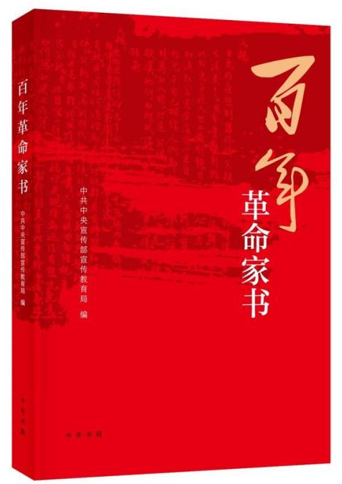
课外书屋
《百年革命家书》收录了黄继光、孔繁森等100位革命英烈的家书，按照家书写作时间先后排序，时间跨度为1921—2018年。这100位革命英烈，代表了千千万万前赴后继、矢志不渝的中华儿女；这100封革命家书，寄托了革命先烈的骨肉深情，承载着革命先烈慷慨赴死、从容就义的壮志豪情，展现了一代代共产党人高尚的道德情操和革命气节。他们的英雄事迹、家国
情怀跨越时空，历久弥新。

Slide 44


练一练
一、下列生字的读音有误的一项是（ ）。
A
A.彭（péng） 拟（yǐ）定 奔赴（fù）
B.特殊（shū） 踌（chóu）躇（chú）
C.黯（àn）然 马革（gé） 参谋（móu）

Slide 45
二、根据课文内容填空。
1.本文分为两部分。第一部分写毛主席看到有关毛岸英在朝鲜牺牲的电报后心情 。第二部分写毛主席在面对“毛岸英遗骨是否归葬”这一问题时，内心经历了 ，最后作出了将爱子 的决定。
无比悲痛
艰难抉择
葬于朝鲜
2.文中“青山处处埋忠骨”的“忠骨”的意思是 ，文中指的是 。
忠臣的遗骨
毛岸英

Slide 46


